Slide 1
Statusbericht 1 GPM
23. November 2020
Traffic-Noise-Detector (TND)

Slide 2
Inhaltsverzeichnis
Spielregeln
Kritikregeln
Meilensteine
Rollenverteilung im Team
Gantt-Chart
PSP
Risikoanalyse
Team-Barograph

Slide 3
Spielregeln
Nummer | Spielregel | Konsequenz bei Nichtbeachtung
1 | Pünktliches Erscheinen zum vereinbarten Treffen | Betroffener MUSS nächstes Treffen organisieren
2 | Erfüllung der Aufgaben zum vereinbarten Termin | Rechtfertigung plus 2€ in die Genusskasse
3 | Nur über Discord BP-Themen besprechen | Wird ignoriert
4 | Kritikregeln befolgen (vgl. Folgeseite) | 50ct in die Genusskasse
5 | #NoOneIsLeftBehind | 75ct in die Genusskasse
6 | Alle werden angehört | 50ct in die Genusskasse
7 | Alles darf gefragt werden | 50ct in die Genusskasse

Slide 4
Kritikregeln
Es geht um eine Sache, nicht um eine Person
Konkret werden
Keine Interpretationen
Nicht übertreiben
Negatives und Positives trennen
Auch die Gegenseite anhören
Lösungen anbieten
Niemals Kritik vor versammelter Mannschaft
Kritik unkommentiert annehmen

Slide 5
Meilensteine:
Meilenstein 1 (23. 11. 2020):
Statusbericht in der GPM-Veranstaltung vorstellen
Gantt-Chart fertiggestellt
Lastenheft abgesegnet
Projekt final definiert
Meilenstein 2 (04. 01. 2021):
tbd
Meilenstein 3 (30. 03. 2021):
tbd

Slide 6
Rollenverteilung im Team
Bolsch, Marc:
Mechaniker und Designer
Nöldeke Heiko:
Projektleiter und Dokumentationsbeauftrager
Otto, Philipp:
Programmierer für Hardware
Roschkowski, Pascal:
Programmierer für Software

Slide 7
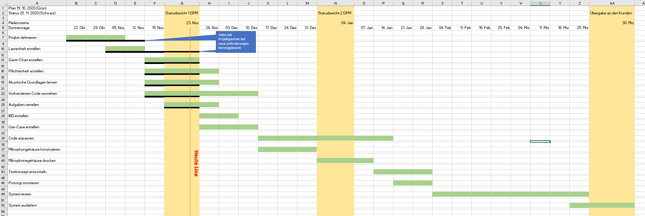
Gantt-Chart

Slide 8
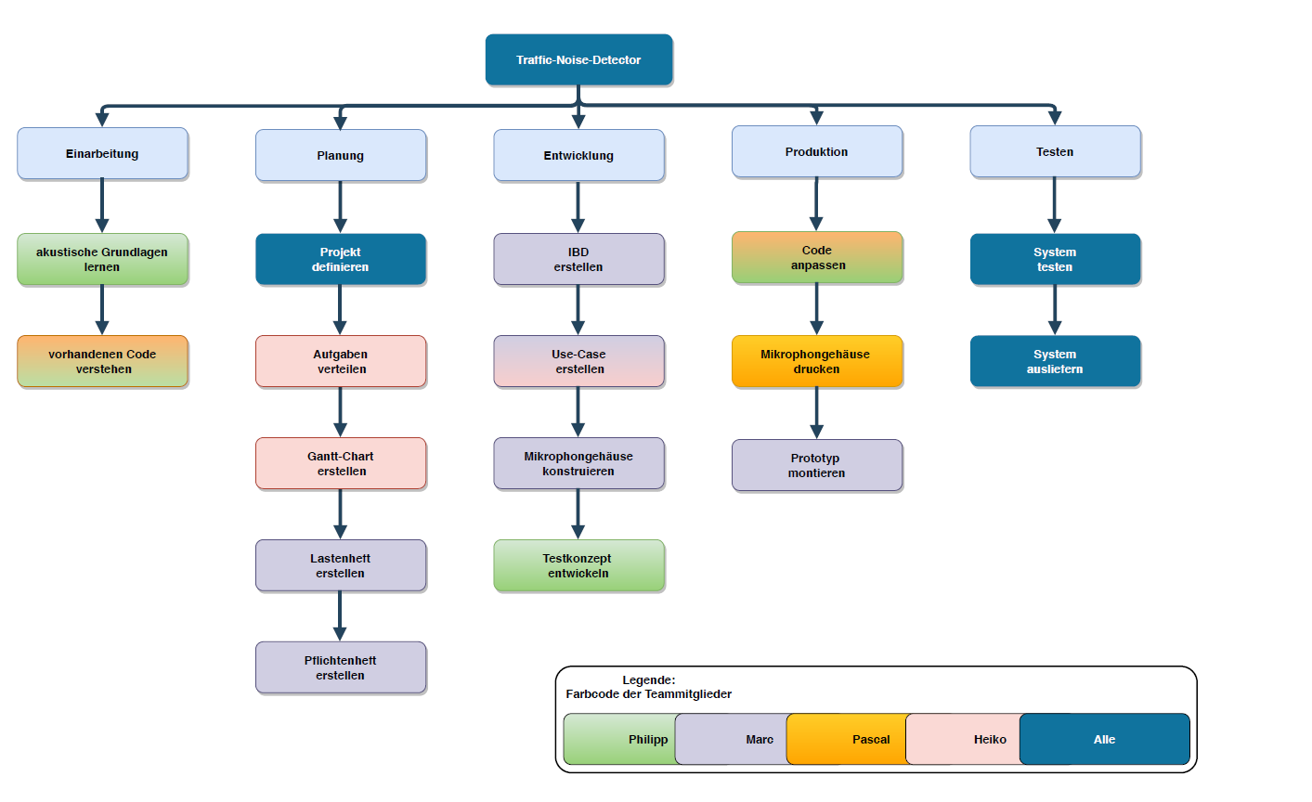
Projekt-Struktur-Plan (PSP)

Slide 9
Risikoanalyse
Bezeichnung | Ursache | Konsequenz | Ampel
Projekt wird nicht fertig gestellt | Zeitmangel, Kapazitätsmangel | Frühzeitiges Erkennen von Rückständen
System misst falsch oder gar nicht | Ungenauigkeiten, Messergebnisse, Logik | Frühes Ausprobieren von Teilsystemen
Produkt nicht Wasserdicht | Dichtungen, Gehäuse | Frühzeitiges erkennen von Problembereichen des Gehäuses
Nichterfüllen von Anforderungen | Kompetenz, Hohe Ansprüche des Kunden, Hohe Ansprüche an sich | Einschätzen der eigenen Kapazitäten, Anforderungen beurteilen
Arbeitsphasen zu früh oder zu spät beendet | Falsches Zeitmanagement, Zu Viel oder zu Wenig Arbeit | Gut formulierte Ziele, Vernünftiges Aufgabenmanagement

Slide 10
Team-Barograph

